Slide 1









BÀI 4
THU HOẠCH
SẢN PHẨM
TRỒNG TRỌT

Slide 2



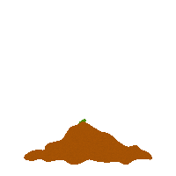


I. Mục đích, yêu cầu của thu hoạch sản phẩm trồng trọt.
II. Một số phương pháp phổ biến trong thu hoạch.

Slide 3




I. Mục đích, yêu cầu của thu hoạch trồng trọt

Slide 4

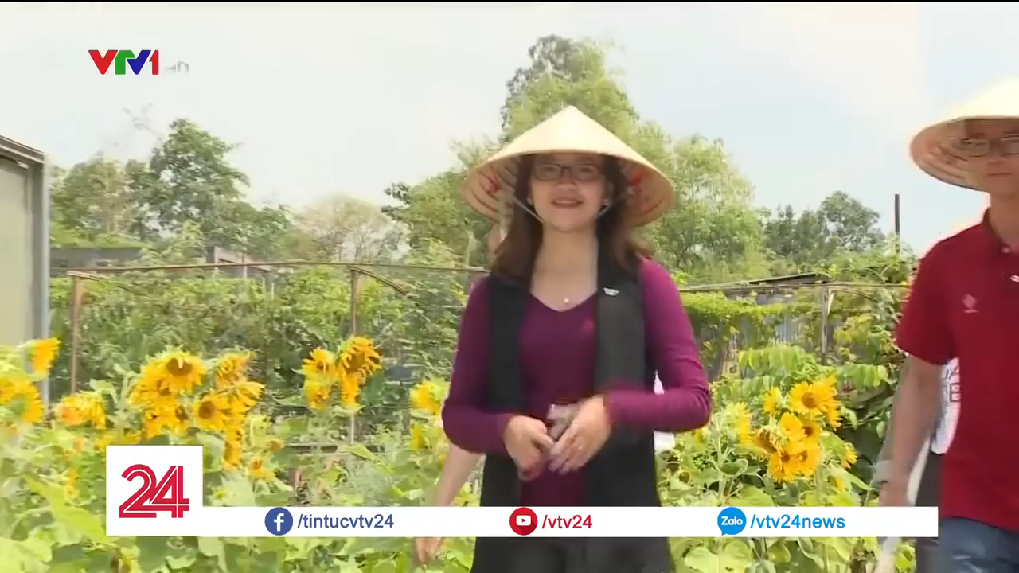

Video thu hoạch nông sản

Slide 5


Nhiệm vụ:
Dựa vào video, trả lời câu hỏi vào phiếu học tập của nhóm:
Thu hoạch nông sản nhằm mục đích gì?
Làm thế nào để việc thu hoạch nông sản đạt kết quả cao nhất?

Slide 6

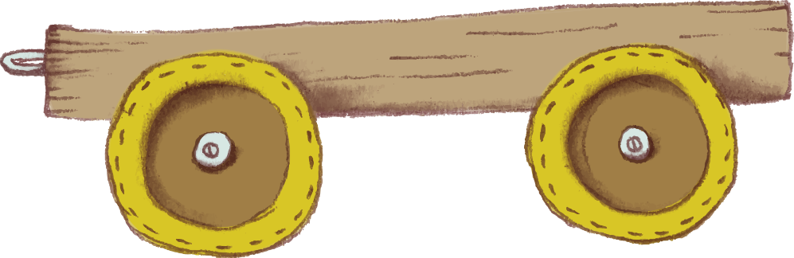
Các nhóm báo cáo
Nhóm 1 trình bày
Nhóm 2 trình bày

Slide 7




Mục đích:
Đảm bảo nông sản ít bị tổn thất nhất
Đảm bảo chất lượng nông sản tốt nhất

Slide 8
Yêu cầu:
Đúng lúc, nhanh, gọn, cẩn thận.
Sử dụng các phương pháp, dụng cụ phù hợp với từng loại cây trồng.

Slide 9
II. Một số phương pháp phổ biến trong thu hoạch

Slide 10

Hoạt động cặp đôi
Các cặp đôi quan sát hình ảnh, cho biết các loại nông sản được thu hoạch bằng cách nào?

Slide 11
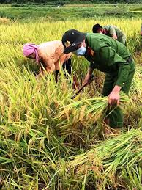
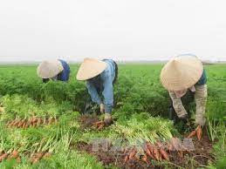
Một số hình ảnh thu hoạch nông sản

Slide 12
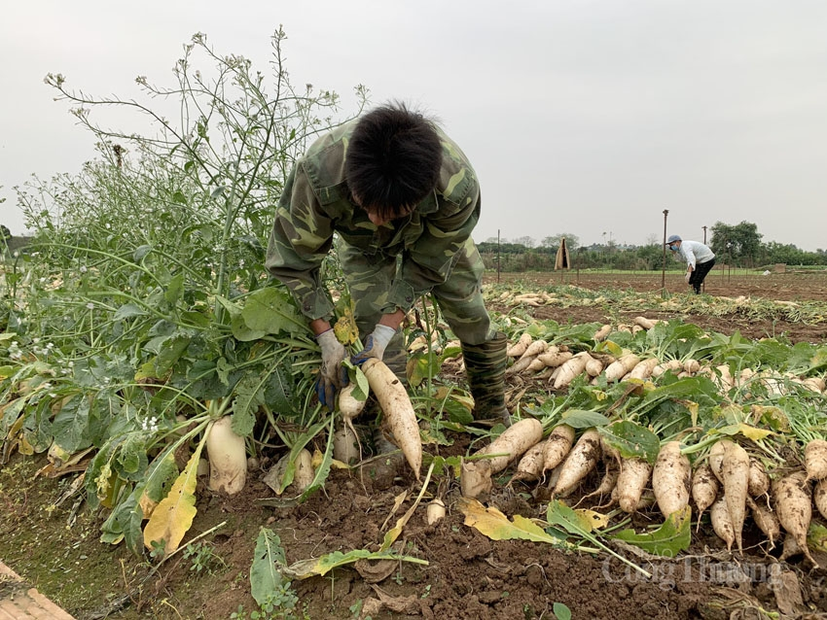
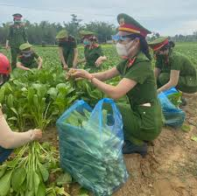
Một số hình ảnh thu hoạch nông sản

Slide 13
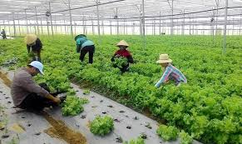
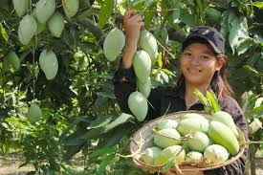
Một số hình ảnh thu hoạch nông sản

Slide 14

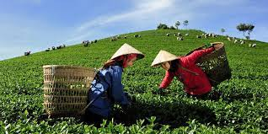
Một số hình ảnh thu hoạch nông sản

Slide 15
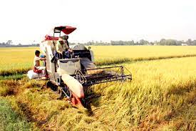
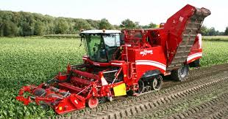
Một số hình ảnh thu hoạch nông sản

Slide 16
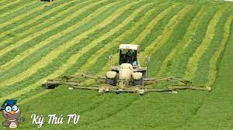
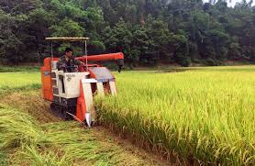
Một số hình ảnh thu hoạch nông sản

Slide 17


TRÌNH BÀY CÁC PHƯƠNG PHÁP THU HOẠCH NÔNG SẢN
?
SPIN!
tekhnologic
Nhóm 1
Nhóm 2
Nhóm 3
Nhóm 4
Nhóm 1
Nhóm 2
Nhóm 3
Nhóm 4
Nhóm 1
Nhóm 2

Slide 18
Phương pháp truyền thống:
Hái: rau, đỗ, chè,…
Nhổ: Cà rốt, su hào, củ cải…
Đào: Khoai tây, khoai lang…
Cắt: Lúa, hoa…

Slide 19
Phương pháp hiện đại:
Sử dụng các loại máy móc để thu hoạch

Slide 20
Vận dụng

Slide 21
Yêu cầu: Học sinh thu hoạch một vài nông sản tại gia đình, chụp hình ảnh để nộp cho giáo viên.

